Slide 1


Slide 2
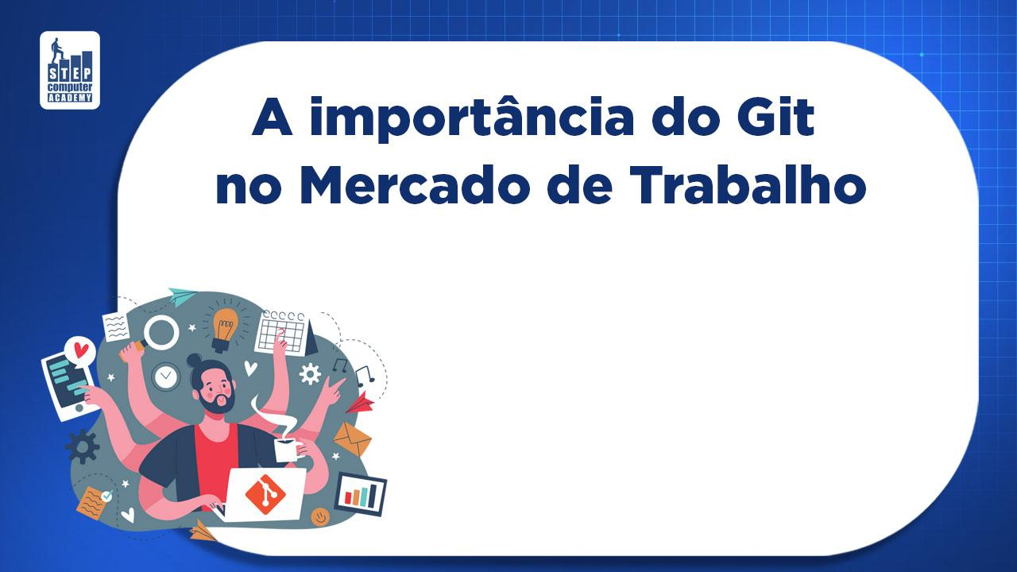

Professor Luciano Filho
Criação de portifólio
Backup eficiente e eficaz
Compartilhamento entre equipes
Correção de mesclagem
Histórico de versões
Programador WEB
Há cerca de 11 anos na área de T.I.
Professor da Step desde 2017

Slide 3
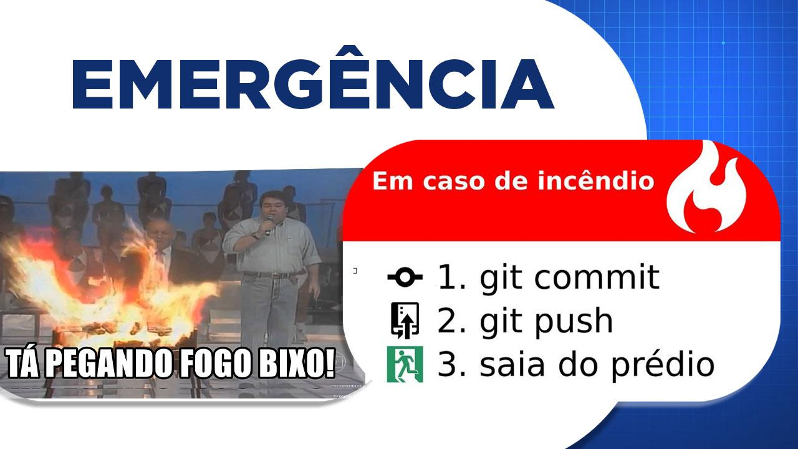
• Uso crescente de tecnologias WEB
• Grande oferta de vagas no mercado
• Salários atrativos
• Versatilidade
• Migração para desenvolvimento mobile

Slide 4
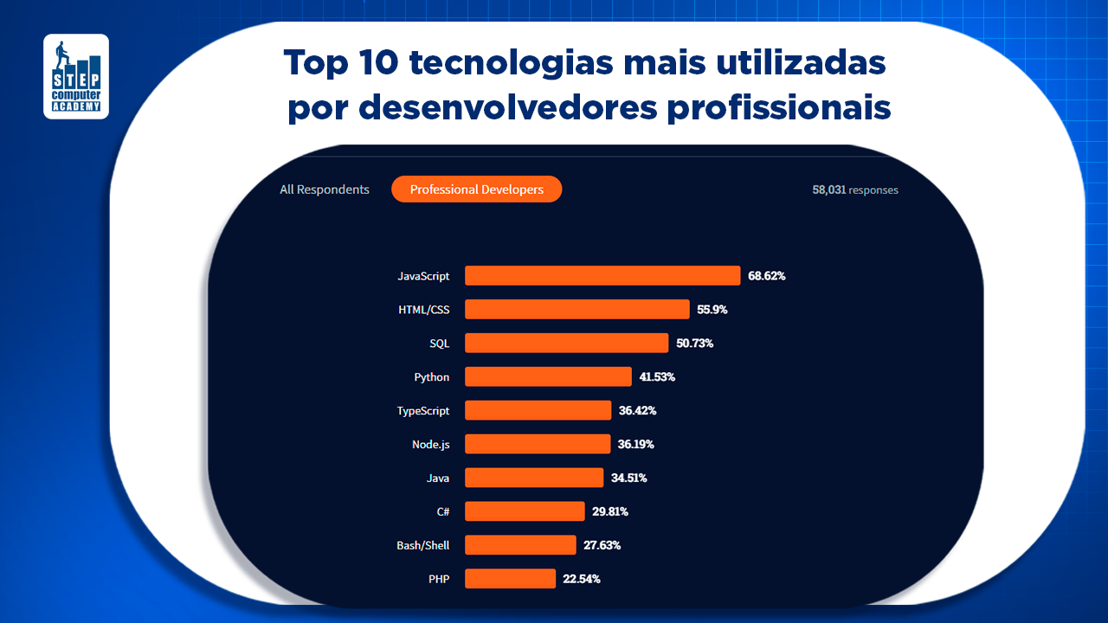
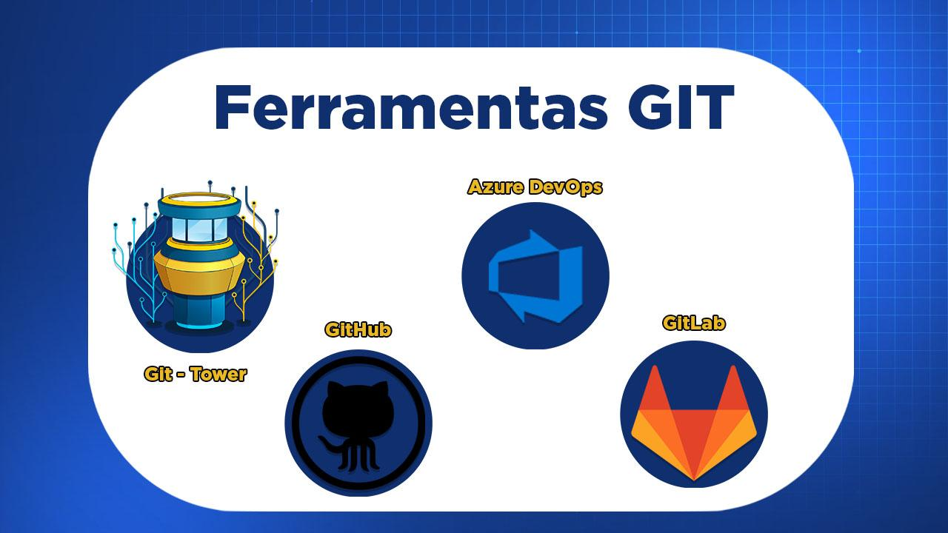

Slide 5
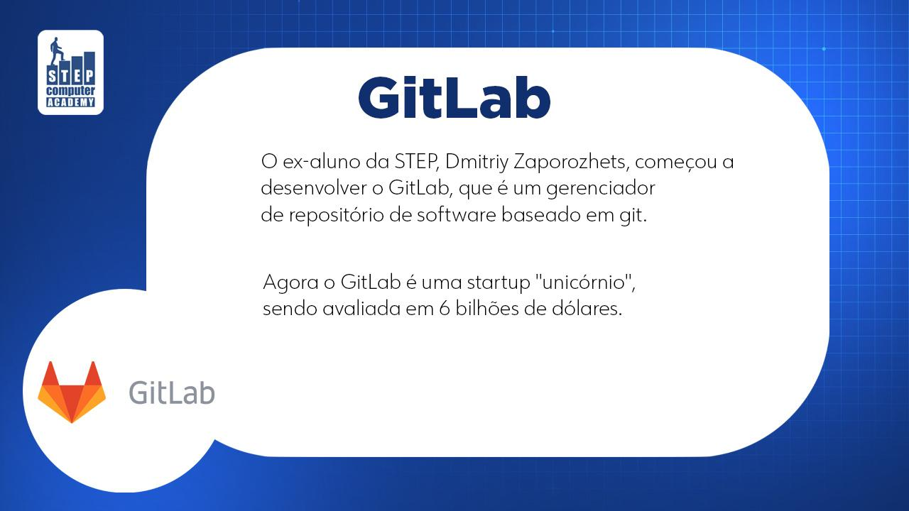
• Pesquisa conduzida pela Stack Overflow em maio de 2021 mostra que:
• Para a maior parte dos programadores, programar significa programação WEB;
• JavaScript é a linguagem mais usada por nove anos consecutivos;
• HTML/CSS aparecem em segundo lugar;

Slide 6
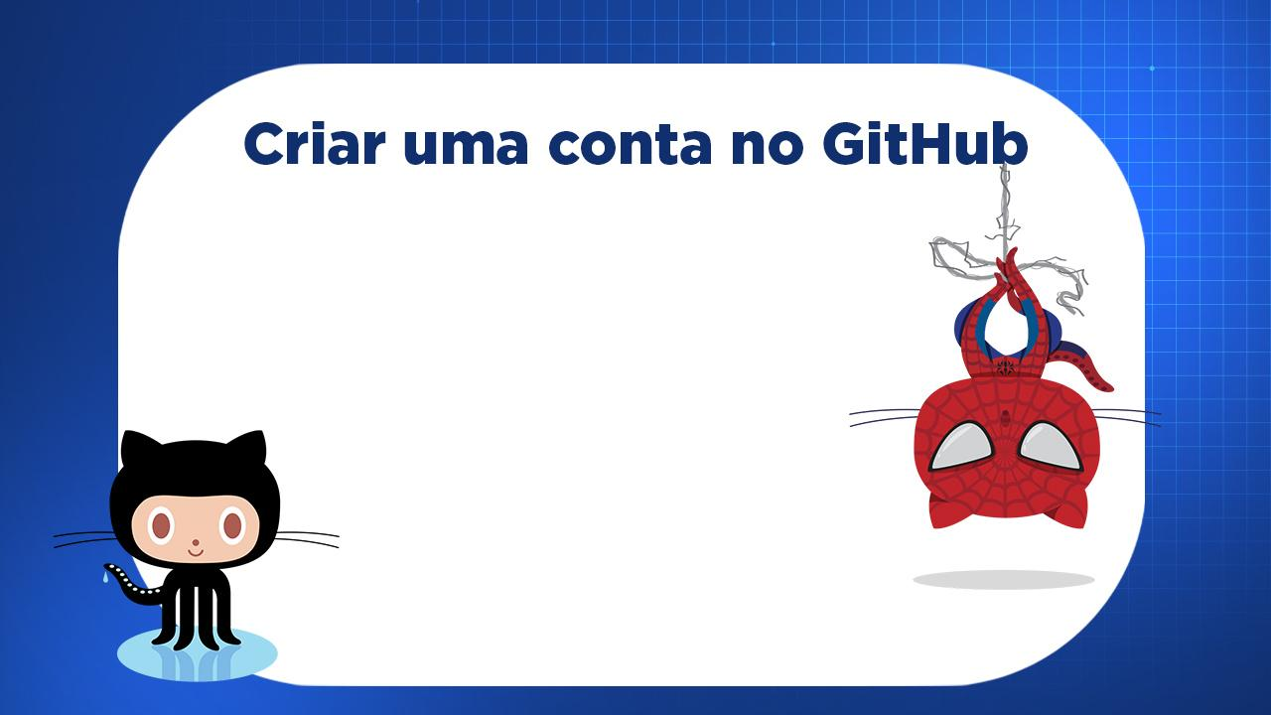
Tenha um e-mail profissional
Use uma só conta para todos seus repositórios
Controle quem acessa os arquivos
Chame colaboradores

Slide 7
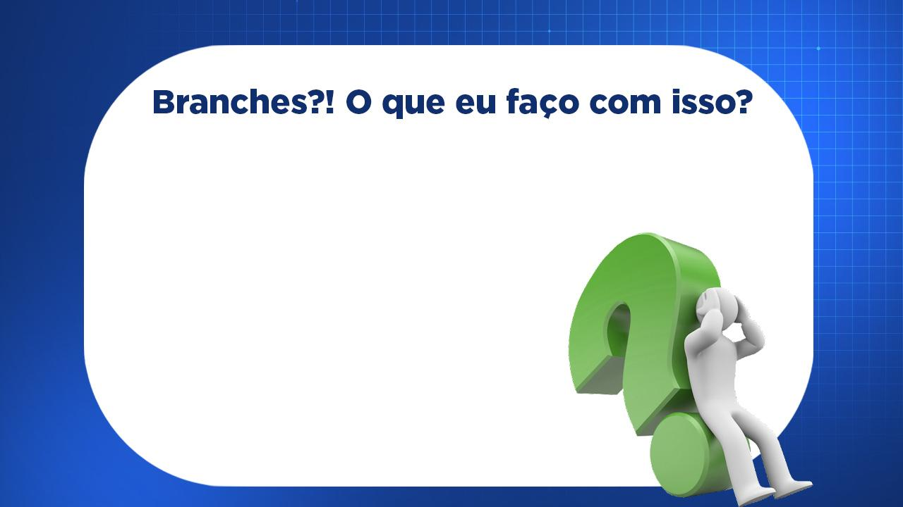
Criar um branch
Mesclar o branch

Slide 8
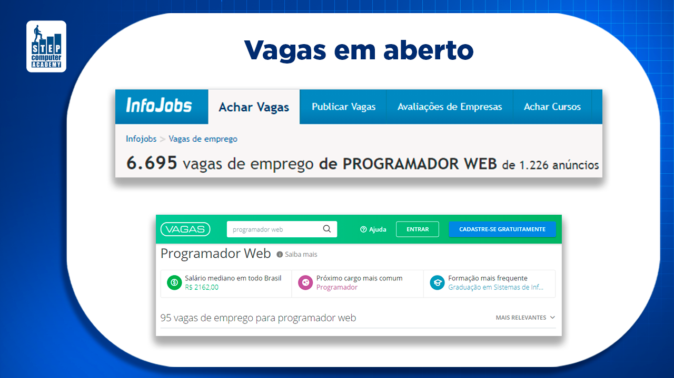
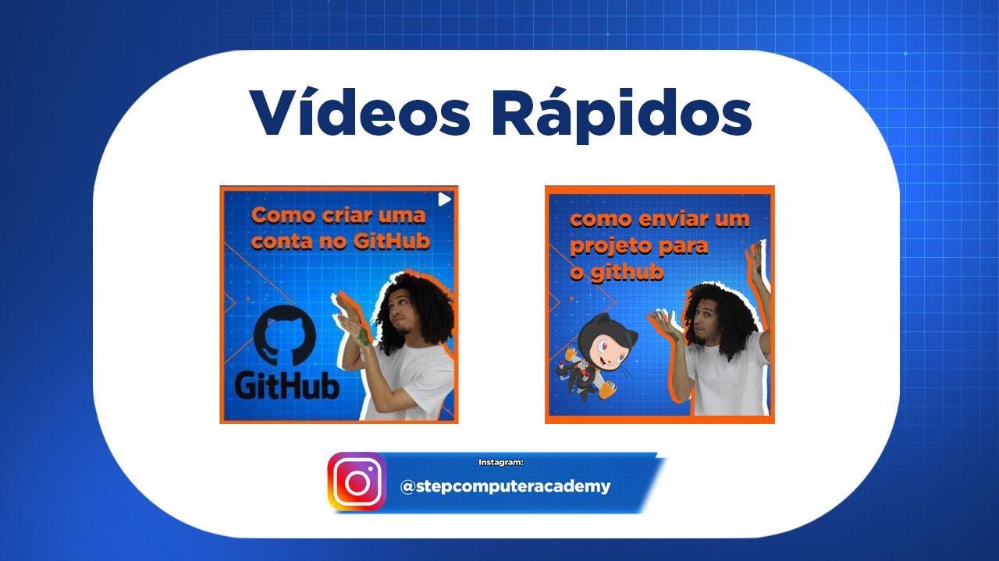

Slide 9
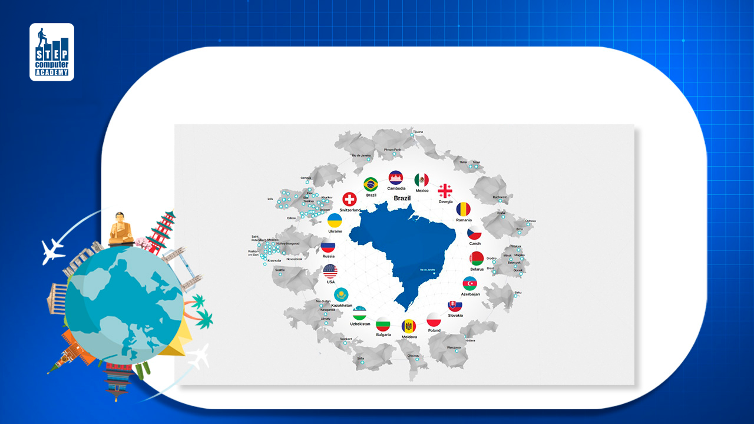
Step pelo Mundo

Slide 10
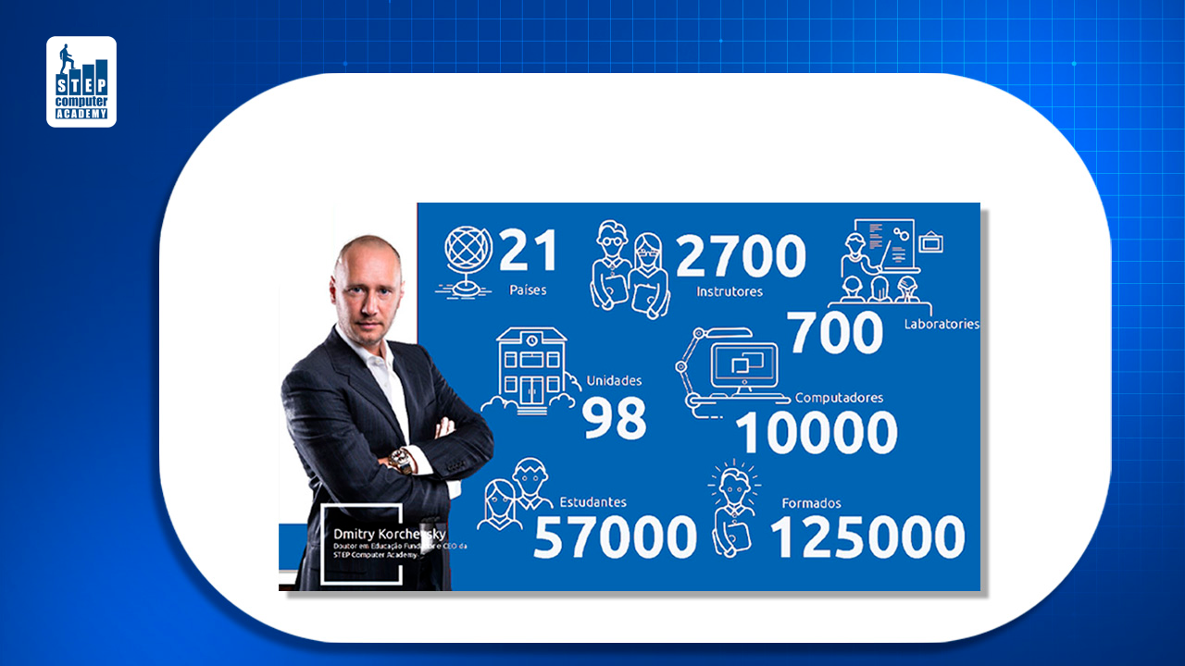
Números da Step

Slide 11

Certificações da Step

Slide 12

Certificações da Step

Slide 13
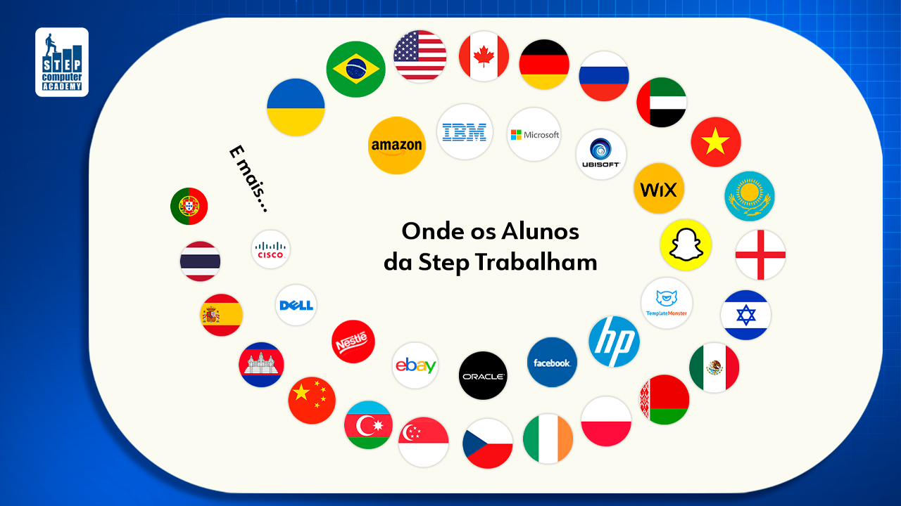

Slide 14
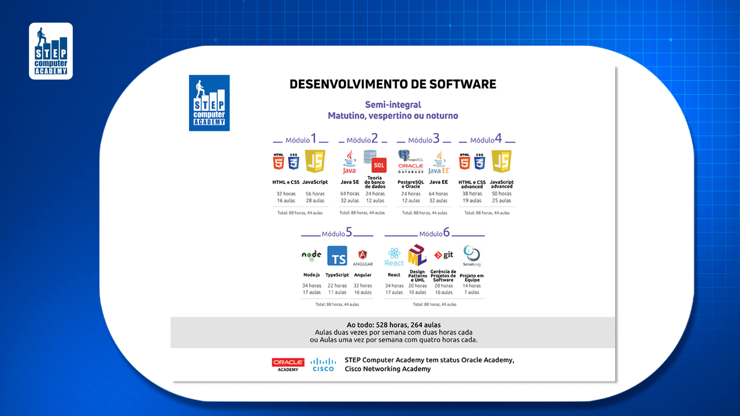
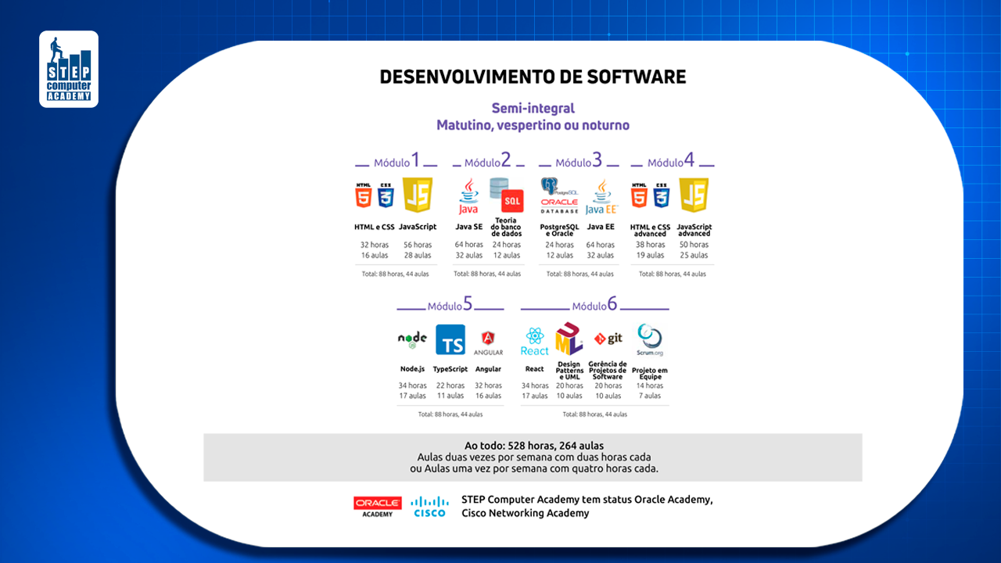
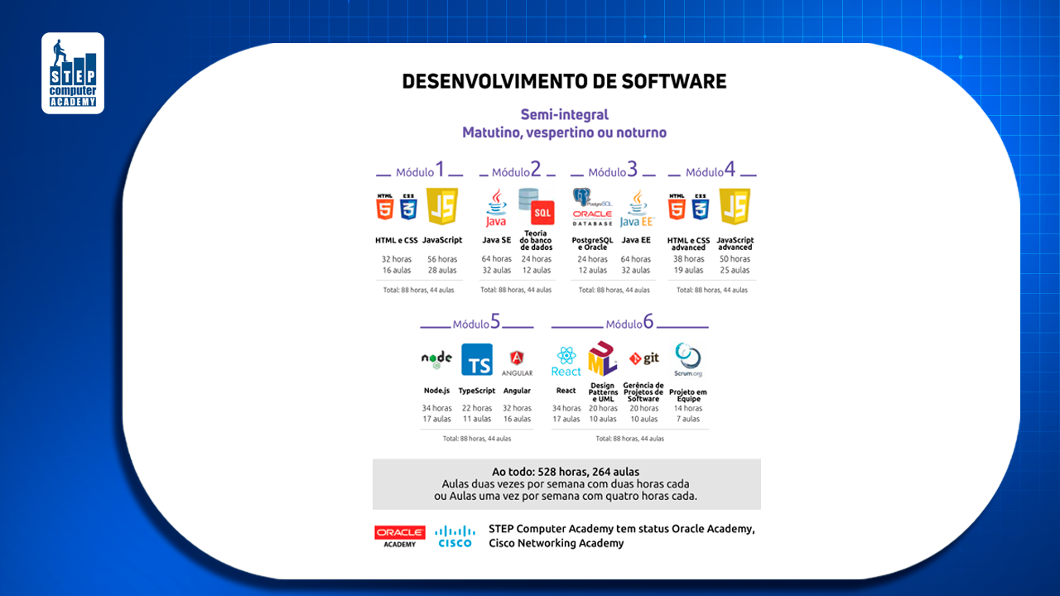

Slide 15
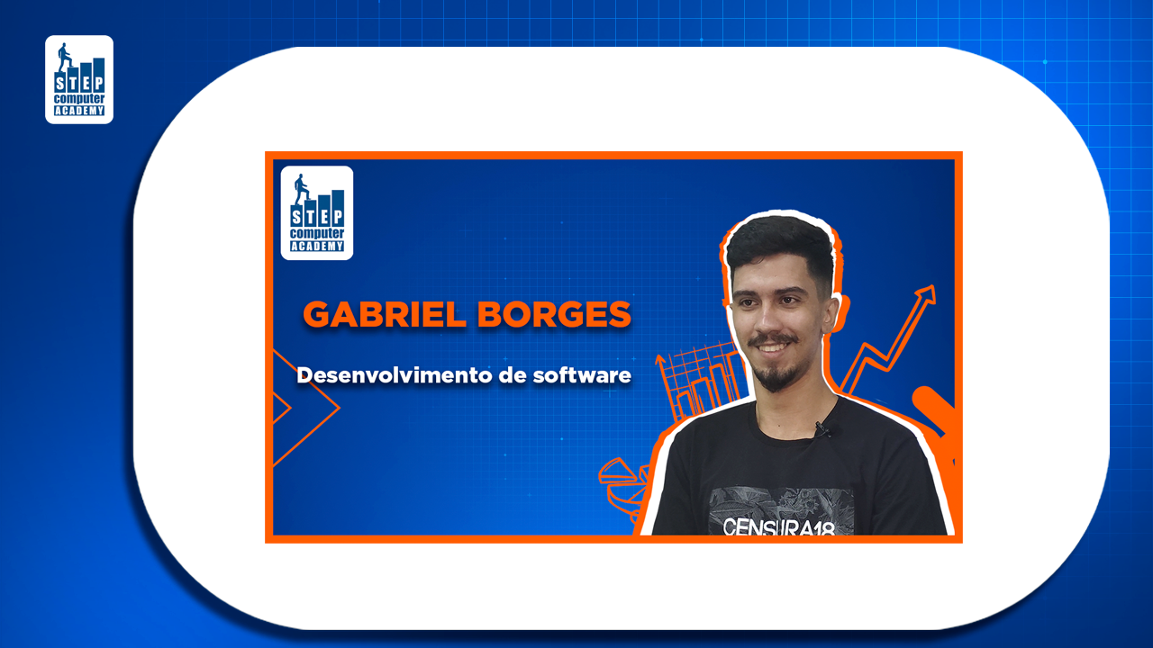
Entrevista Gabriel Borges

Slide 16
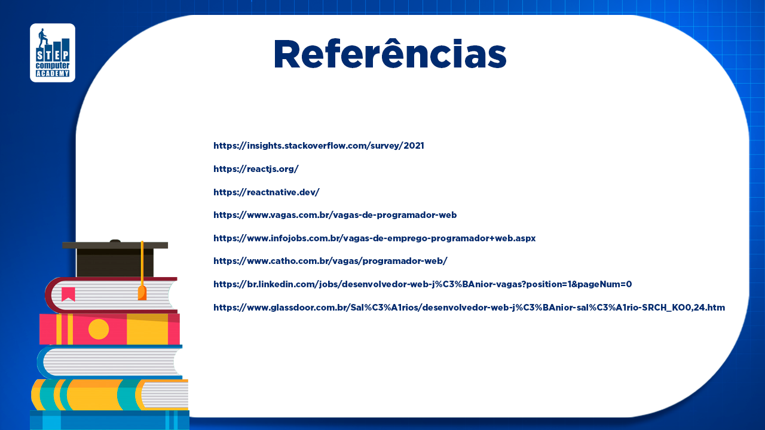

Slide 17
